Slide 1
Notes:
1

Slide 3
Rīga - Eiropas kultūras galvaspilsēta

Slide 6
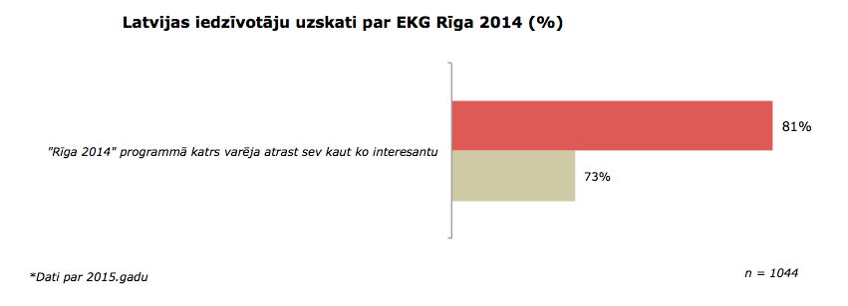

Slide 7
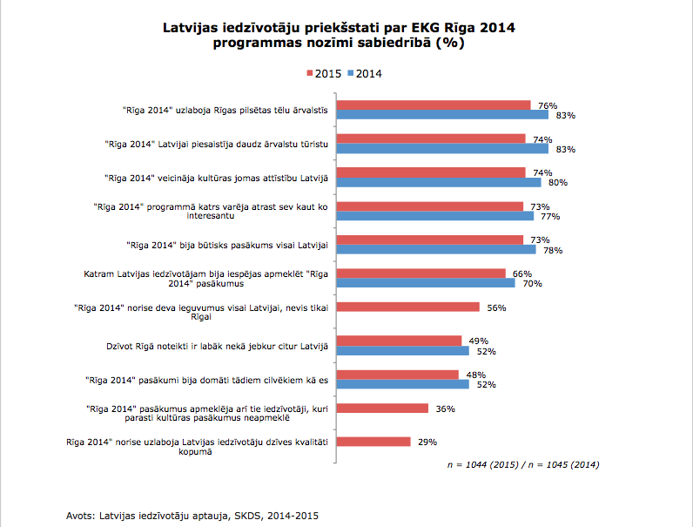

Slide 8
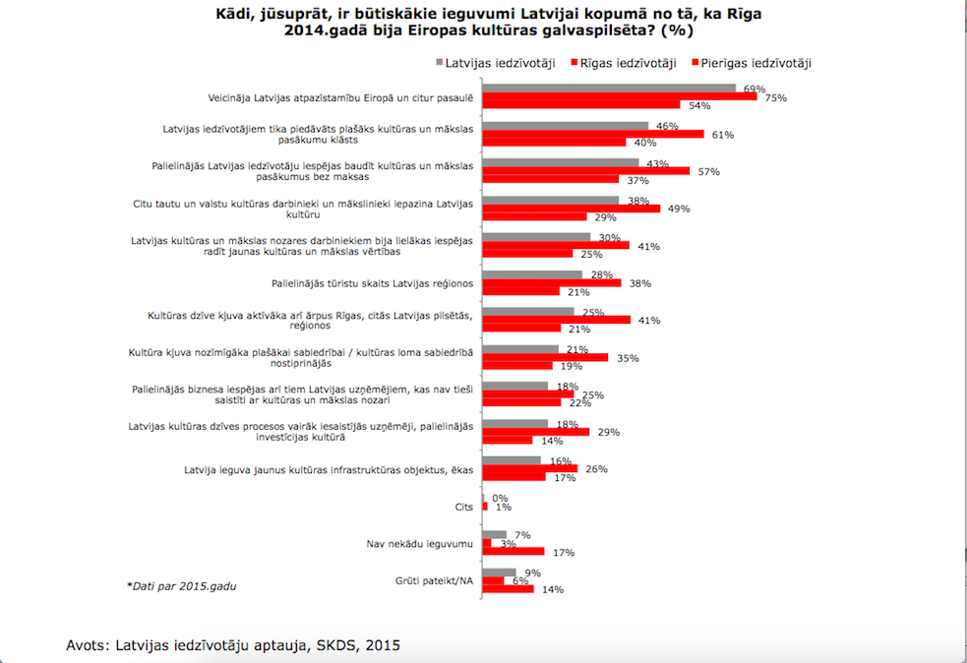

Slide 9
